Slide 1

KHỞI ĐỘNG

Slide 2


01:00
00:59
00:58
00:57
00:56
00:55
00:54
00:53
00:52
00:51
00:50
00:49
00:48
00:47
00:46
00:45
00:44
00:43
00:42
00:41
00:40
00:39
00:38
00:37
00:36
00:35
00:34
00:33
00:32
00:31
00:30
00:29
00:28
00:27
00:26
00:25
00:24
00:23
00:22
00:21
00:20
00:19
00:18
00:17
00:16
00:15
00:14
00:13
00:12
00:11
00:10
00:09
00:08
00:07
00:06
00:05
00:04
00:03
00:02
00:01
00:00
Học sinh thảo luận nhóm đôi

Slide 3
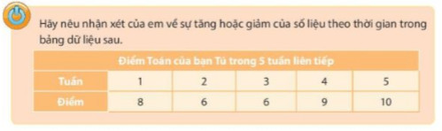

Slide 4

TIẾT …..
Bài 3: BIỂU ĐỒ ĐOẠN THẲNG
(Tiết 1, 2)

Slide 6

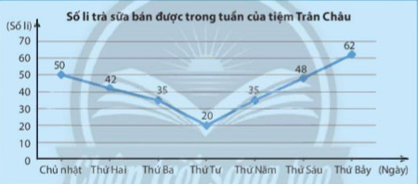

Tiết …: Bài 3: BIỂU ĐỒ ĐOẠN THẲNG
1. Giới thiệu biểu đồ đoạn thẳng:
Quan sát Hình, em hãy cho biết số ly bán được lần lượt trong các ngày thứ ba, tư, năm? Số liệu vừa tìn được tắng hay giảm?

Slide 7


Tiết …: Bài 3: BIỂU ĐỒ ĐOẠN THẲNG
1. Làm quen với số nguyên âm:
Để biểu diễn sự thay đổi của một đối tượng theo thời gian, người ta thường dùng biểu đồ đoạn thẳng.
Hai trục vuông góc: trục ngang biểu diễn các mốc thời gian. Trục dọc biểu diễn độ lớn của dữ liệu.
Các đạon thẳng nối nhau tạo thành một đường gấp khúc cho ta thấy được sự thay đổi của dữ liệu theo thời gian.

Slide 8
2. Vẽ biểu đồ đoạn thẳng:
01:00
00:59
00:58
00:57
00:56
00:55
00:54
00:53
00:52
00:51
00:50
00:49
00:48
00:47
00:46
00:45
00:44
00:43
00:42
00:41
00:40
00:39
00:38
00:37
00:36
00:35
00:34
00:33
00:32
00:31
00:30
00:29
00:28
00:27
00:26
00:25
00:24
00:23
00:22
00:21
00:20
00:19
00:18
00:17
00:16
00:15
00:14
00:13
00:12
00:11
00:10
00:09
00:08
00:07
00:06
00:05
00:04
00:03
00:02
00:01
00:00
Học sinh thảo luận nhóm đôi nghiên cứu
các bước vẽ biểu đồ đoạn thẳng

Slide 9
Tiết …: Bài 1: SỐ NGUYÊN ÂM VÀ TẬP HỢP CÁC SỐ NGUYÊN
Tiết …: Bài 3: BIỂU ĐỒ ĐOẠN THẲNG
2. Vẽ Biểu đồ đoạn thẳng:
Các bước để vẽ biểu đồ đoạn thẳng:
+ Bước 1: vẽ hai trục ngang dọc vuông góc với nhau: trục ngang ghi mốc thời gian, trục dọc chọn khoảng chia thích hợp và khoảng cách các vạch chia.
+ Bước 2: Tại mốc thời gian đánh dấu một điểm cách điểm mốc thời gian theo chiều thẳng đứng một khoảng bằng số liệu tương ứng; vẽ các đoạn thẳng nối các điểm đã đánh dấu.
+ Bước 3: Hoàn thành biểu đồ.

Slide 10
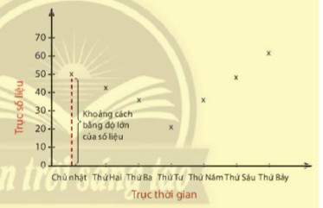

Slide 11

THỰC HÀNH

Slide 12
Thực hành 1: Bảng dữ liệu sau cho biết số cá bắt được trong một giờ từ 7giờ đến 12h của bạn Cát. Em hãy vẽ biểu đồ đoạn thẳng biểu diễn bảng dữ liệu này.
Số cá bắt được khi cất vó từ 7 giờ đến 12 giờ của bạn Cát
Giờ cất vó | Số cá (con)
7 giờ | 8
8 giờ | 6
9 giờ | 3
10 giờ | 10
11 giờ | 7
12 giờ | 9

Slide 13
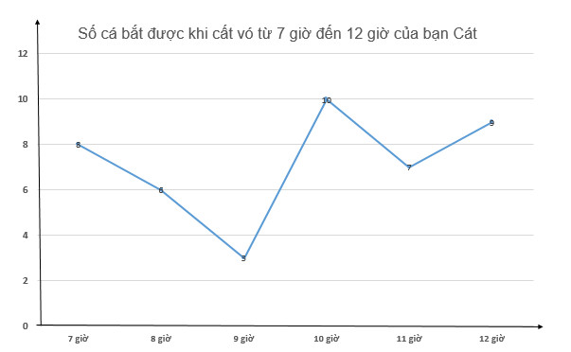

Slide 14


Slide 15
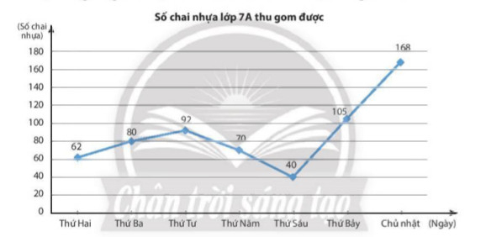
Vận dụng 1: Trong các đoạn thẳng tạo thành biểu đồ đường gấp khúc trong biểu đồ ở ví dụ 2, em hãy cho biết:
Đoạn nào lên dốc, đoạn nào xuống dốc?
Ngày nào lớp 7A thu gom được trên 100 chai nhựa?

Slide 16
CỦNG CỐ KIẾN THỨC
Các bước để vẽ biểu đồ đoạn thẳng:
+ Bước 1: vẽ hai trục ngang dọc vuông góc với nhau: trục ngang ghi mốc thời gian, trục dọc chọn khoảng chia thích hợp và khoảng cách các vạch chia.
+ Bước 2: Tại mốc thời gian đánh dấu một điểm cách điểm mốc thời gian theo chiều thẳng đứng một khoảng bằng số liệu tương ứng; vẽ các đoạn thẳng nối các điểm đã đánh dấu.
+ Bước 3: Hoàn thành biểu đồ.

